Slide 1
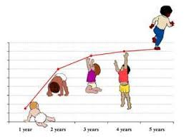
المحاضرة الاولى – التطور الحركي
اعداد ..
أ.د مواهب حميد نعمان
لطلبة الدراسات العليا - دكتوراه

Slide 2
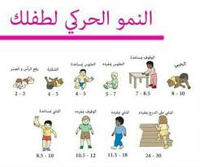
يقسم العلماء التطور الحركي للانسان من الولادة وحتى سن الشيخوخة الى مراحل متعددة على اساس المراحل العمرية والمقرونة بسلوك الانسان .اذ ان التراث منذ القدم وحتى الان هو الركيزة الاساسية التي نستطيع بها التخطيط لوضع البرامج بشكل سليم يضمن لنا تطور المجتمع، كما ان هذا التطور يجب ان لايكون معزولاً عن التطور التاريخي للفكر الانساني .و اننا نرى بشكل جذري دراسة التطور الحركي باعداد المواطن اعداداً عسكرياً وخلقياً سليماً قوياً منقلباً على ذاته مدركاً للمفاهيم الخاصة بحيث توظف هذه المفاهيم للنشاطات والالعاب لتحقيق الاهداف التربوية من اجل اعداد المواطن المرتبط بهذا التراث اعداداً تربوياً.
مقدمة

Slide 3
العوامل التي تؤثر على النمو
الوراثة
البيئة
الغذاء
النضج
التعلم

Slide 4
قوانين النمو
تختلف اجزاء الجسم بالنمو
النمو يسير على شكل مراحل : لايمكن فصل مرحلة عن مرحلة اخرى ، ولكن لكل مرحلة لها خصائصها .
تختلف سرعة النمو من مرحلة الى اخرى
تأثر النمو بالعوامل الداخلية
هناك فروق فردية في مراحل النمو
النمو عاماً ثم يصبح خاصاً
النمو يتخذ اتجاهاً طولياً ومستعرضاً

Slide 5
مظاهر النمو
النمو الجسمي
النمو الفسيزلوجي
النمو الجنسي
النمو الحسي
النمو الحركي
النمو العقلي
النمو اللغوي
النمو الانفعالي
النمو الاجتماعي

Slide 6
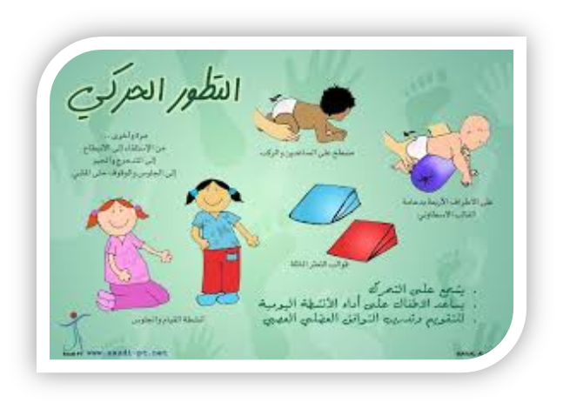
اكثر العلماء الى تقسيم دورة حياة الانسان من اللحظة الاولى لعملية التقاء الحيوان المنوى مع البويضة وحدوث الاخصاب وحتى اتمام النضج وبعدها الى عدة مراحل وكل مرحلة تمتاز بخصائص معينة الاانها لاتنفصل عن المراحل الاخرى وانما توجد كثير من التداخل من مرحلة ومرحلة اخرى لذلك فان تقسيم المراحل هو يقصد الدراسة كما ذكرنا وسهولة التحليل والوصف ويمكن ان تشير الى عدة اراء بهذا الخصوص على سبيل المثال "وجيه محجوب وهافجرست"
مراحل النموالحركي

Slide 7
وجيه محجوب قسمه الى عدة مراحل :-
منذ الميلاد الى السنة الاولى
المراهقة
الرجولة
الابتدائية
3-7 سنة
من 1-3 سنة
الكهولة

Slide 8
حسب رأي هافجرست
مرحلة الرضاعة من الولادة -6 سنة
الرشد المبكر 18-30 سنة
الرجولةالمبكر 35-55 سنة
ماقبل المراهقة 12-18 سنة
مرحلة الطفولة 6-12 سنة

Slide 9
- اضطرابات تطورية "جسدية" - اضطرابات تطورية تظهر على خلفية إصابة تشريحية أو وظائفية في الجهاز العصبي أو العضلات أو أعضاء الحس.
- اضطرابات تطورية غير جسدية - اضطرابات لا يوجد فيها إصابة مثبتة في الجهاز العصبي. غالبا تلك اضطرابات أخف من الجسدية.. مثلا: صعوبات في النطق، صعوبات في الحركات الدقيقة، الترنح في المشي وغيرها.
اضطرابات التطور

Slide 10


